Slide 1
Potenzialanalyse
2023/2024
Informationen für Erziehungsberechtigte
Potenzialanalyse bei der DAA
Die Potenzialanalyse wird als Landesprojekt in NRW mit allen Schüler*innen der 8. Klasse aller Schulformen bei verschiedenen Bildungsträgern in NRW durchgeführt.

Slide 2


Kein Abschluss ohne Anschluss
KAOA
Potenzialanalyse
2023/2024
Information für Erziehungsberechtigte
Potenziale erkennen
Berufsfelder
kennen lernen
Praxis in der
Arbeitswelt
erfahren
Entscheidungen
Konkretisieren und
Übergänge gestalten
Berufsorientierung im Bereich der Sek I

Slide 3

Potenzialanalyse – was ist das?
Durchführung an einem außerschulischen Lernort (DAA) - 4 Zeitstunden
6 handlungsorientierte Übungen
Beobachtung durch geschultes Personal
schriftliche Dokumentation der Ergebnisse
Individuelles Auswertungsgespräch mit Zertifikat in der Schule
→ Schüler*innen lernen ihre Stärken kennen

Slide 4
Ablauf der Potenzialanalyse
Sechs handlungsorientierte Übungen die auf verschiedene Berufsinteressenbereiche hinweisen:
Regalaufbau
(handwerklich-technisch = „tun“)
Mordfall Keller
(untersuchend-forschend = „denken“)
Ein neues Haus
(künstlerisch-kreativ = „gestalten“)
Ein Notfall
(erzieherisch-pflegend = „helfen“)
Verkaufen
(führend-verkaufend = „überzeugen”)
Geschäft
(kaufmännisch-verwaltend = „organisieren“)
Selbsteinschätzungsbogen nach jeder Übung zum Abgleich der eigenen Wahrnehmung mit den Ergebnissen aus der Beobachtung
Auswertungsgespräch
In der Schule (gerne mit Teilnahme der Erziehungsberechtigten)

Slide 5
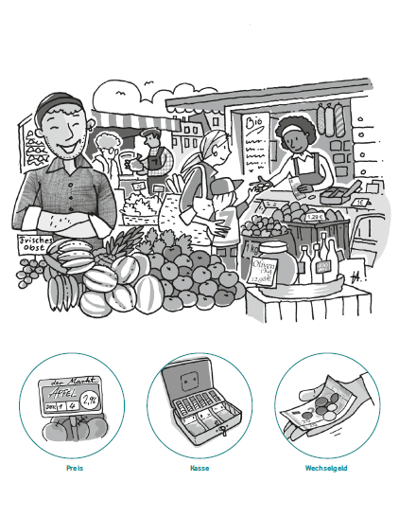
Ein kleines Beispiel:
Übung „Verkaufen“
Ziel:
ein Verkaufsgespräch führen
Aufgaben:
Kunden bedienen und beraten
leichte Rechenaufgaben lösen
Beobachtet werden:
Eigeninitiative, Kontaktfähigkeit, Überzeugungsvermögen, Informationskompetenz, Rechnerisches Denken, Planungskompetenz

Slide 6
18 Kompetenzen aus drei Bereichen
werden in den 6 Übungen beobachtet
Soziale Kompetenz
Kommunikationsfähigkeit
Hilfs- und Kooperationsbereitschaft
Empathie
Eigeninitiative
Kontaktfähigkeit
Überzeugungsvermögen
Personale Kompetenz
Leistungsbereitschaft / Motivation
Belastbarkeit
Motorische Fähigkeiten
Künstlerische Kompetenz
Räumliches Vorstellungsvermögen
Kreativität
Methodenkompetenz
Fähigkeit zur Sachanalyse
Problemlösekompetenz
Lernbereitschaft
Informationskompetenz
Rechnerisches Denken
Planungskompetenz

Slide 7
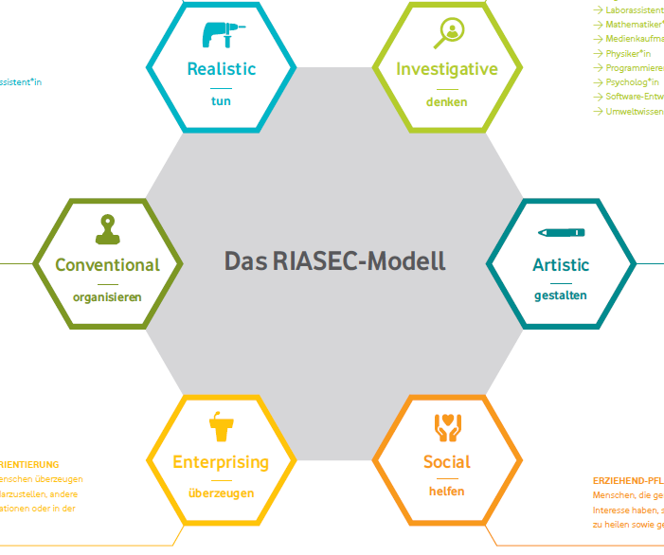
RIASEC-Modell
dgfdg
fdgdfsg
dgfdgfdgdfsg
dgfdgfdgdfsg
dgfdgfdgdfsg

Slide 8
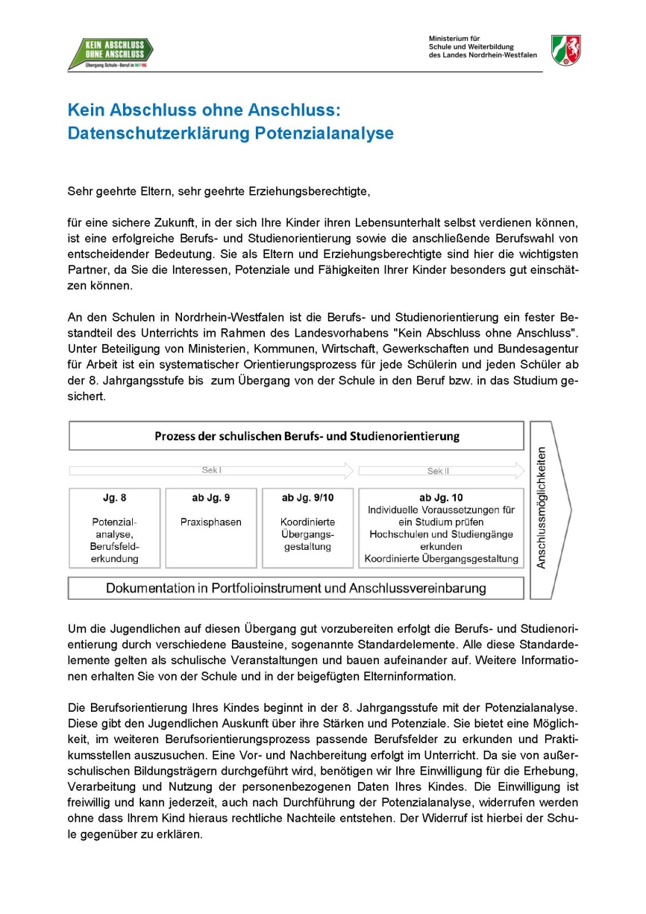
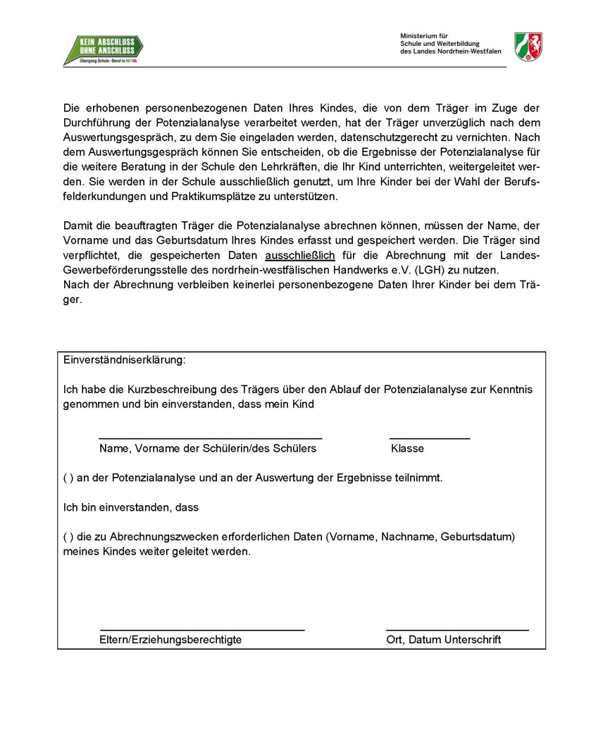
Einwilligungserklärung
Voraussetzung für die Teilnahme an der Potenzialanalyse. Bitte unterschrieben in der Schule abgeben.

Slide 9

Portfolioinstrument
Dokumentation:
Die Schüler*innen sammeln alle Dokumente und Ergebnisse, die sie im
Rahmen der einzelnen Standardelemente erarbeiten.
Die Dokumentation bildet die Grundlage für die Reflexion im Rahmen
der Anschlussvereinbarung.
Information:
Das Portfolio dient der Zusammenstellung von konkreten Ansprechpartnern
sowie weiterführenden Links und Kontakten zur Berufsorientierung.
Kommunikation und Reflexion:
Die Schüler reflektieren Ergebnisse und Erkenntnisse und nutzen diese für
Gespräche und Beratung, um sich über einzelne Schritte ihrer Berufsorientierung
mit Anderen zu verständigen.
Planung und Organisation:
Das Portfolioinstrument hilft den individuellen Berufsorientierungs-Prozess zu strukturieren und (zunehmend) eigenverantwortlich zu gestalten.
Der Berufswahlpass wird vor oder unmittelbar nach der Potenzialanalyse in der Schule an die Schülerinnen
und Schüler ausgegeben.

Slide 10

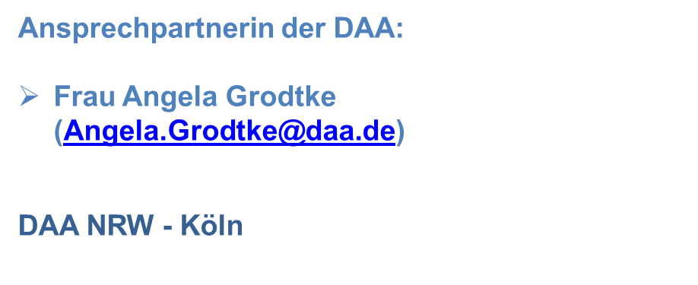
Haben Sie noch Fragen?

